Slide 1
Проект «Библиотека 2d графики»
Автор: Евтеева А.В, группа 4103
ФНБИК, 2016

Slide 2
Цель проекта
Целью данной работы было создание библиотеки, которая позволяет работать с растровыми изображениями формата bmp. Пользователь, подключив данную библиотеку к своей программе, имеет возможность использовать следующие функции: загружать и сохранять изображение, применять различные фильтры к изображению, отражать его зеркально, вертикально или горизонтально, увеличивать/ уменьшать изображение, а также поворачивать его.

Slide 3
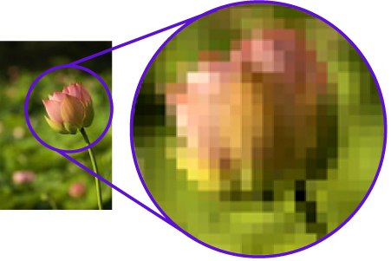
Растровые изображения
Растровое изображение — изображение, представляющее собой сетку пикселей — цветных точек на мониторе, бумаге и других отображающих устройствах.
BMP (Bitmap Picture) — формат хранения растровых изображений, разработанный компанией Microsoft. Файлы формата BMP могут иметь расширения .bmp, .dib и .rle.

Slide 4
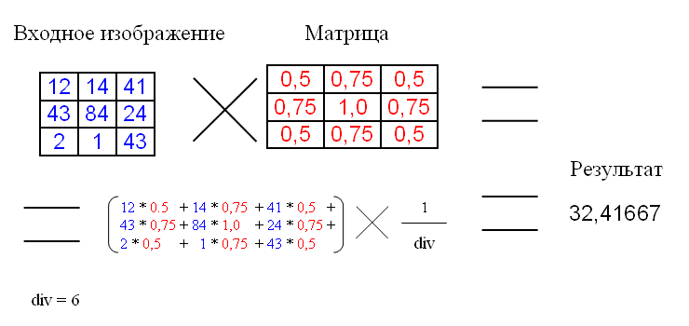
Фильтры
Матрица свёртки – это матрица коэффициентов, которая «умножается» на значение пикселей изображения для получения требуемого результата.

Slide 6
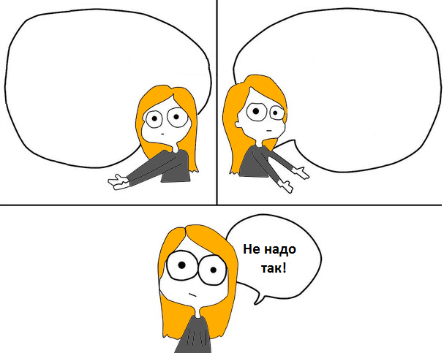
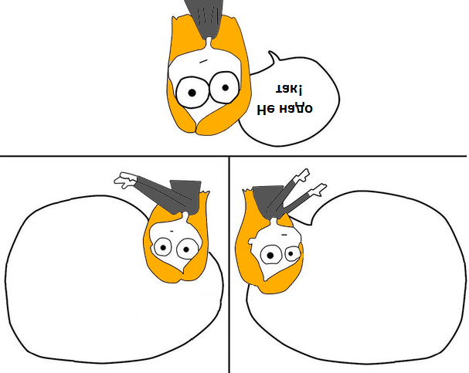
Отображение
(x,y) ->(x,my-y)
(x,y)->(mx-x,my)
(x,y)->(mx-x,my-y)

Slide 7
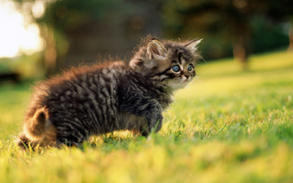
Увеличение/ уменьшение
Для каждого пикселя с координатами (x,y) в изображении «заполняем квадрат» ширины x1*x, длины y1*y

Slide 8
Литература
https://ru.wikipedia.org/wiki/BMP#BITMAPFILEHEADER
http://math.ivanovo.ac.ru/dalgebra/Khashin/gr/bmp/bmp.html
https://habrahabr.ru/post/142818/

